Slide 1
汇编语言课件04
MIPS模拟器

Slide 2
spim模拟器简介
模拟器概念：通过软件模拟CPU、存储系统、外设等硬件的行为，来虚拟出一台设备，并在其上运行操作系统及应用程序。
spim是一个运行MIPS32程序的独立模拟器，读取并执行为此处理器编写的汇编语言程序。 spim还提供了一个简单的调试器和最小的操作系统服务集。spim不能执行编译好的二进制代码，仅仅是一个汇编语言模拟器。
spim几乎实现了整个MIPS32汇编程序扩展指令集。

Slide 3
使用模拟器的优点
在没有基于MIPS的计算机的时候，也可以学习汇编语言。
模拟器提供了调试功能。可以逐条指令运行程序，观察寄存器的内容随着指令的执行而改变；可以在指令执行时查看寄存器和内存的内容；可以设置断点。
在模拟环境中编程错误不会导致实际机器崩溃。模拟环境中的编程错误通常会导致模拟异常，这时陷阱处理程序将打印一条消息，来帮助我们判断哪条指令导致异常。

Slide 4
PCSpim使用概略
PCSpim是spim的Windows版本，本身没有编辑功能。使用步骤如下：
  用类似记事本这样的文字处理器来创建汇编语言源程序文件，并将文件保存为纯文本，以.s作为扩展名。
  启动PCSpim，在“File” 菜单中选择“Open”，或者点击工具栏的第一个按钮。在“Files of type”中选择“All Files”，选择要打开的汇编语言源文件。
  或者直接双击编辑好的.s文件。
PCSpim在加载汇编代码的时候做语法检查，如有错误输出错误信息，这时需要回到编辑器修改代码。

Slide 5
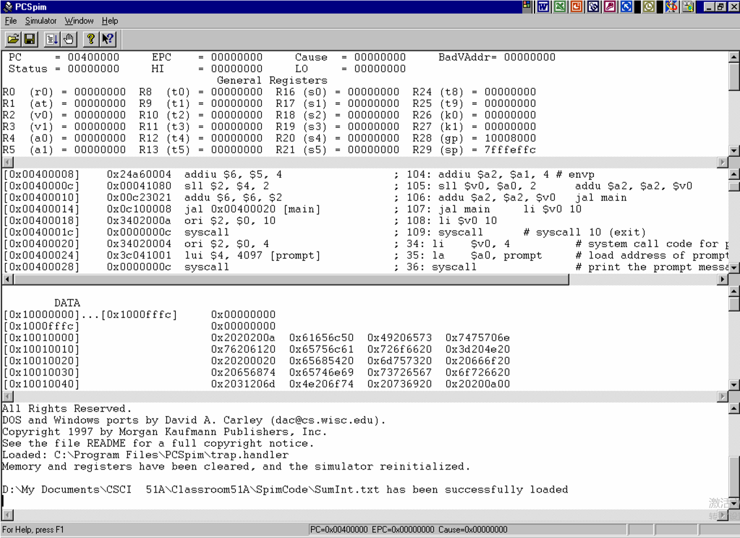
Notes:
此页是PCSpim加载程序成功后的主窗口，下一页逐窗口介绍

Slide 6
顶部窗口是寄存器窗口，包含程序计数器PC和寄存器堆，显示各寄存器的值。
第二个的窗口是代码段窗口，从左往右显示代码地址、二进制代码、汇编指令和原始读入的汇编代码。
第三个窗口是数据段窗口，包含数据和堆栈的地址和对应内容。
下部窗口是系统窗口，显示加载说明。
PCspim另外创建一个控制台窗口，模拟控制台的字符输入输出。

Slide 7
运行程序
在“Simulator” 菜单中选择“Run”，或者直接点击工具栏的第3个按钮来运行程序。系统提示从默认地址0x00400000开始运行。程序可以多次运行。
用F10可以单步运行。点击断点按钮可以设置断点，需要手动设置断点地址。
程序运行后的I/O在控制台窗口进行。
如果有死循环，可以按stop按钮强制退出运行。
可以保存日志文件，查看当时的机器状态。
加载和运行示例：求和

Slide 8
分析代码段
代码段窗口和日志文件中都有具体代码
第一列是每条指令在内存中的存储位置，以十六进制地址表示。第二列显示了机器语言对每条汇编语言指令的编码，最后一列显示原始的汇编语言代码。
下一页展示例子的代码段

Slide 9
[0x00400020] 0x34020004 ori $2, $0, 4 ;34:li $v0, 4
[0x00400024] 0x3c041001 lui $4, 4097[prompt] ;35:la $a0,prompt
[0x00400028] 0x0000000c syscall ;36:syscall
[0x0040002c] 0x34020005 ori $2, $0, 5 ;38:li $v0, 5
[0x00400030] 0x0000000c syscall ;39:syscall
[0x00400034] 0x1840000d blez $252[end-0x00400034] ;41:blez $v0, end
[0x00400038] 0x34080000 ori $8, $0, 0 ;42:li $t0, 0
[0x0040003c] 0x01024020 add $8, $8, $2 ;44:add $t0, $t0, $v0
[0x00400040] 0x2042ffff addi $2, $2, -1 ;45:addi $v0, $v0, -1
[0x00400044] 0x14403ffe bne $2,$0,-8[loop-0x00400044] ;46:bnez $v0, end
[0x00400048] 0x34020004 ori $2, $0, 4 ;47:li $v0, 4
[0x0040004c] 0x3c011001 lui $1, 4097[result] ;48:la $a0, result
[0x00400050] 0x34240022 ori $4, $1, 34[result]
[0x00400054] 0x0000000c syscall ;49:syscall
[0x00400058] 0x34020001 ori $2, $0, 1 ;51:li $v0, 1
[0x0040005c] 0x00082021 addu $4, $0, $8 ;52:move $a0, $t0
[0x00400060] 0x0000000c syscall ;53:syscall
[0x00400064] 0x04013fef bgez $0,-68[main-0x00400064] ;54:b main
[0x00400068] 0x34020004 ori $2, $0, 4 ;56:li $v0, 4
[0x0040006c] 0x3c011001 lui $1, 4097[bye] ;57:la $a0, bye
[0x00400070] 0x3424004d ori $4, $1, 77[bye]
[0x00400074] 0x0000000c syscall ;58:syscall
[0x00400078] 0x3402000a ori $2, $0, 10 ;60:li $v0, 10
[0x0040007c] 0x0000000c syscall ;61:syscall

Slide 10
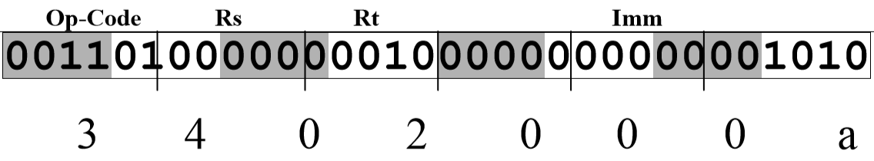
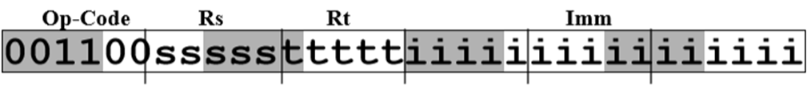
MIPS汇编的翻译过程
  ori $2, $0, 10的机器语言编码是0x3402000A
  addi $v0, $v0, -1的编码是？
注意宏指令的展开

Slide 11
分析数据段
示例程序的数据段中，使用汇编指令“.asciiz”定义了三个ASCII字符串：
.data
Prompt: .asciiz “\n Please Input a value for N = ”
result: .asciiz “ The sum of the integers from 1 to N is ”
bye: .asciiz “ **** Adios Amigo – Have a good day ****”
数据段地址从0x10010000开始，部分数据如下：
a e l P e s
[0x10010000] 0x2020200a 0x61656c50 0x49206573 0x7475706e
[0x10010010] 0x76206120 0x65756c61 0x726f6620 0x3d204e20
[0x10010020] 0x20200020 0x65685420 0x6d757320 0x20666f20
[0x10010030] 0x20656874 0x65746e69 0x73726567 0x6f726620
[0x10010040] 0x2031206d 0x4e206f74 0x20736920 0x20200a00
第一个字串中的”Please”所在位置如黑体所示。顺序颠倒是因为Intel存储结构的字内部是逆序的，高字节对应高地址。
练习：找到第二行字串的开头，再找到单词“from”
Notes:
解释第一行中\n,空格对应的ASCII码

Slide 12
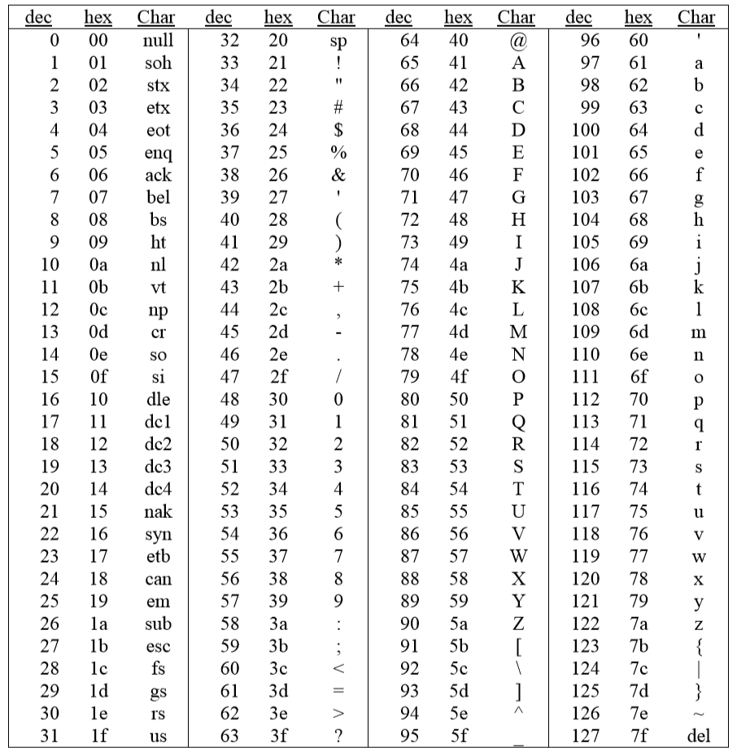
Notes:
让学生对照ASCII表查找字母

Slide 13
系统I/O
程序员用MIPS指令“syscall”产生软件异常，调用系统服务，共有10种。以下是我们使用的5种：
服务 $v0代码 参数 结果
打印int型 1 $a0 = 需要打印的int型数值
打印字符串 4 $a0 = 字符串地址
从键盘输入int型数 5 $v0中返回输入的int型数值
从键盘输入字符串 8 $a0 = 输入缓存地址
$a1 = 缓存长度(n)
退出 10

Slide 14
SPIM提供的基础I/O函数具有一些不期望的特性
  十进制输出函数打印是左对齐的。而在大多数情况下，我们希望打印的数字是右对齐的。
  即使键入的字符不能正确地表示十进制数，十进制输入函数总是返回一个值。你可以通过运行下面的程序并键入以下字符串来验证这一点。这些字符串中的每一个都不能正确地表示整数值，或者该值超出了32位二进制数的范围。
演示示例

Slide 15
MARS模拟器简介
MARS（Mips Assembly and Runtime Simulator，MIPS汇编和运行模拟器），是密苏里州立大学开发的MIPS汇编语言模拟器
MARS用Java编写，需要Java运行环境
MARS的集成环境（IDE）提供了程序编辑和汇编功能，以及对交互式调试的支持。

Slide 16
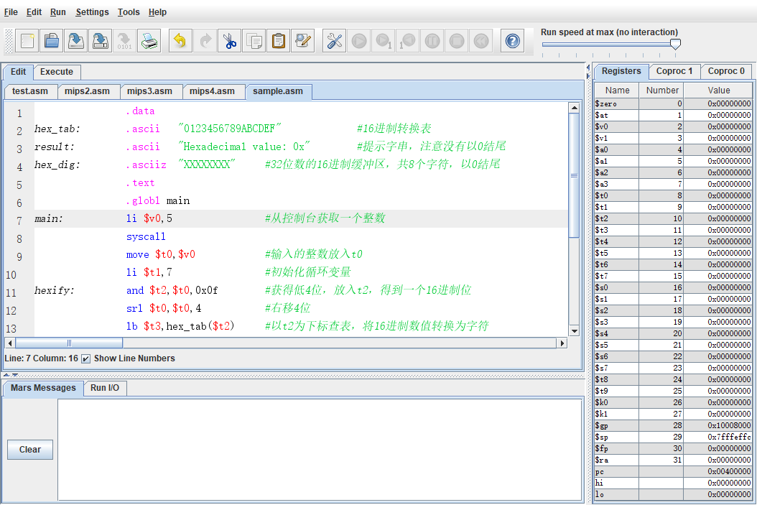
MARS 编辑界面

Slide 17
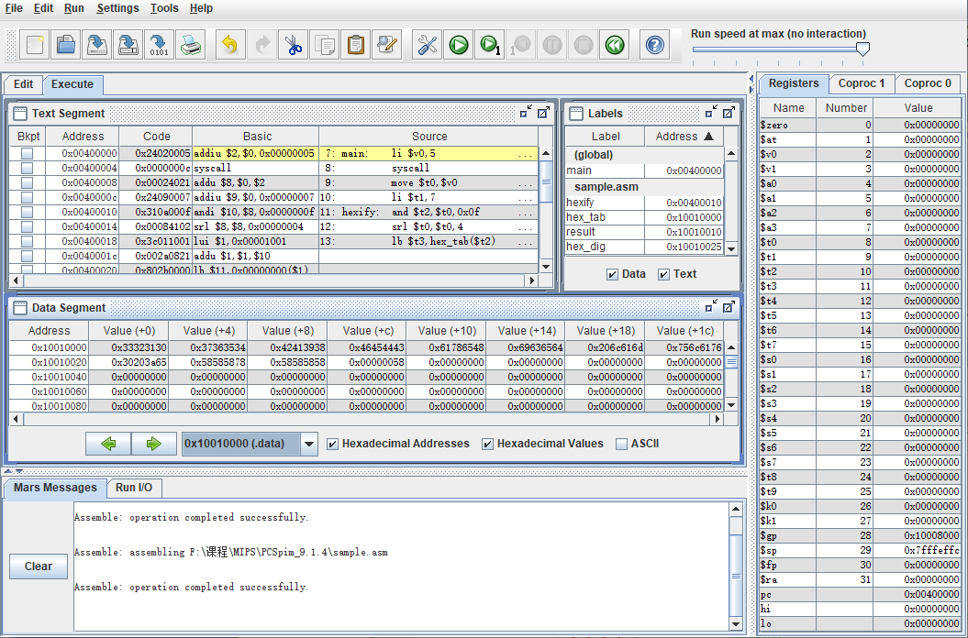
MARS 运行界面

Slide 18
MARS具备强大的交互式调试功能。在运行模式下，用户可以执行的调试操作有运行（Go）、单步（Step）、单步还原（BackStep）、暂停（Pause）、停止（Stop）、复位（Reset），以及设置和取消断点。以下简介运行和调试操作。
当前指令：文本段窗口中以黄色显示当前指令，即马上要执行的指令。在汇编通过的初始状态下，当前指令是第一条指令。
设置和取消断点：文本段窗口每行（即每条指令）的最左列有一个选择框，点击即可设置/取消断点。程序运行时遇到断点会自动中断，断点所在指令为当前指令。数据段窗口和寄存器窗口中将显示程序运行到当前指令之前的状态。

Slide 19
运行：逐条执行程序，直到程序结束，从底部脱落或者经由系统调用返回。遇到断点或者发生异常时，程序将从断点指令或异常指令处中断。
单步：执行当前指令，将下一条指令作为当前指令并中断。
单步还原：撤销最后一条指令的执行，还原到上一条指令的状态。
暂停：暂停程序执行，人为中断，可以继续执行或单步程序。
停止：停止程序执行，不可继续执行。
复位：将系统恢复到初始状态，当前指令为第一条指令。
在中断状态下，系统允许用户在寄存窗口修改寄存器值，以及在数据段窗口修改存储器的值，然后继续执行程序。

Slide 20
用户自定义宏
如何定义宏
  第一行以 .macro 指令开头，后跟可选的形式参数列表。在列表周围的参数和括号之间放置逗号是可选的。每个形式参数都是以%字符开头的标识符。
  随后的行定义宏的主体，根据需要使用形式参数，可以包含数据段和文本段。
  宏定义以 .end_macro 指令结束。
如何使用宏
  要调用宏，就写一条由宏名称开始的语句，后面是参数列表，以便汇编器替换其对应的形式参数。参数列表可以用括号括起来，参数可以用空格或逗号分隔。宏展开是汇编程序的预处理任务。

Slide 21
打印字符串（宏首先在数据段中为其参数指定标号，然后打印）
.macro print_str (%str)
.data
myLabel: .asciiz %str
.text
li $v0, 4
la $a0, myLabel
syscall
.end_macro
print_str ("test1") #展开后"test1"的标号为myLabel_M0
print_str ("test2") #展开后"test2"的标号为myLabel_M1
打印整数（参数可以是立即值或寄存器名称）
.macro print_int (%x)
  li $v0, 1
  add $a0, $zero, %x
  syscall
  .end_macro
  print_int ($s0)
  print_int (10)

Slide 22
模拟器编程和实际编程的差异
模拟器没有链接加载程序阶段，这和实际开发有区别。开发在一个运行在实际MIPS处理器的程序时，我们会分别汇编每个代码模块；之后运行程序时，用加载程序重定位和加载所有模块到内存并链接。
SPIM汇编器/模拟器不提供用户自定义宏的功能。
模拟器没有模拟指令流水线。

